Slide 1






ЧҮЙ ӨРӨӨНҮ —
КЫРГЫЗ МАМЛЕКЕТТҮҮЛҮГҮНҮН
ЖАНА
АВТОНОМИЯСЫНЫН ТҮПТӨЛҮШҮНДӨГҮ СТРАТЕГИЯЛЫК БОРБОР
ЧҮЙ ӨРӨӨНҮ —
КЫРГЫЗ МАМЛЕКЕТТҮҮЛҮГҮНҮН
ЖАНА
АВТОНОМИЯСЫНЫН ТҮПТӨЛҮШҮНДӨГҮ СТРАТЕГИЯЛЫК БОРБОР
С
Тарых жана философия кафедрасы, 2026.
С
А. Б. Элебесова, 2026.
1
2

Slide 2
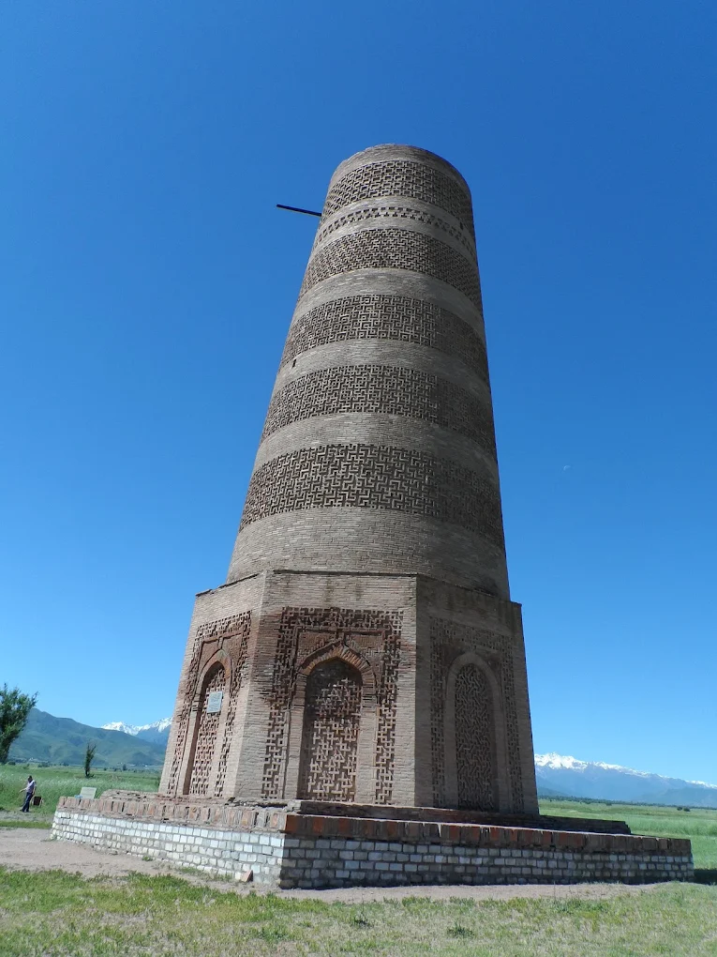

ЧҮЙ ӨРӨӨНҮНҮН
КӨП КЫЛЫМДЫК ТАРЫХЫЙ ГЕОСАЯСИЙ ОРДУ
Чүй өрөөнү байыртадан бери эле Жети-Суу аймагындагы экономикалык, саясий жана маданий процесстердин чордону болуп келген.
Орто кылымдарда Улуу Жибек жолунун тоомунда жайгашкан Суяб, Баласагын, Невакет сыяктуу ири шаарлар цивилизациялардын тоомундагы страте-гиялык борборлор болуп саналган.
Бурана мунарасы.
XX кылымдын башындагы тарыхый бурулуш мезгилинде Чүй өрөөнү кайрадан кыргыз элинин улуттук биримдигин калыбына келтирүүчү жана заманбап мамлекеттүүлүктүн пайдубалын түптөөчү борбор катары эсептелинген.
2

Slide 3
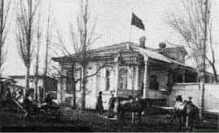
1924-жылдагы ТАРЫХЫЙ БУРУЛУШ ЖАНА ПИШПЕКТИН БОРБОРДУК РОЛУ
1924-жылдын 14-октябрында Бүткүл рос-сиялык Борбордук Аткаруу Комитетинин РСФСРдин курамында Кара-Кыргыз авто-номиялык облулусун түзүү жөнүндөгү токтому кабыл алынган.
Кара-Кыргыз Автономиялык облусунун Аткаруу комитети. 1924-жыл.
Бул кыргыз элинин тарыхындагы эң маанилүү бурулуш учур эле. Мындай тарыхый кадам кыргыз элинин улуттук мамлекет-түүлүгүн калыбына келтирүүдөгү чечүүчү кадам болгон.
Архивдик булактарга таянсак, жаңы түзүлгөн Кара-Кыргыз автономиялык облусунун административдик борбору катары Пишпек шаары кокусунан эле тандалган эмес. Борбор шаар терең экономикалык-географиялык негиздерге таянуу менен тандалган:
3

Slide 4

1. Географиялык жана транспорттук-логистикалык артыкчылыгы. Пишпек шаары Түрксиб магистралынын маанилүү темир жол артериясына жакын жайгашып, Жети-Суу аймагындагы экономикалык байланыштардын түйүнү болгондугу үчүн башкаруу аппаратын жайгаштырууга, башка аймактар менен, жана Россия менен соода-экономикалык байланыштарды жүргүзүүгө ыңгайлуу эле.
2. Башкаруу аппаратынын топтолушу. Түркстан АССРинин курамында турганда эле Пишпек уезди аймактагы саясий-чарбалык иштердин борбору болгондуктан, кадрдык жана инфраструктуралык базасы салыштырмалуу калыптанып калган болчу.
3. Саясий-административдик борборлошуу. Жаңыдан түзүлгөн облустун революциялык комитети (ревком) жана алгачкы партиялык-мамлекеттик органдар Чүй өрөөнүндө жана Пишпекте иш баштап, бүтүндөй республиканын аймактарын бириктирүү милдетин аткарган.
.
4

Slide 5
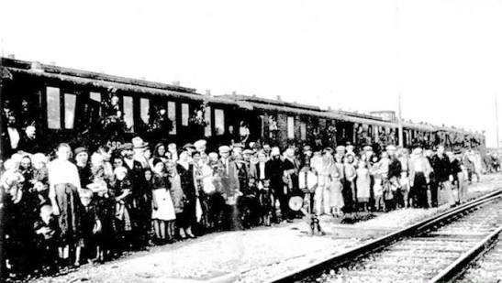
АРХИВДИК ДОКУМЕНТТЕР
ЖАНА СТАТИСТИКАЛЫК КӨРСӨТКҮЧТӨР
Азыркы Чүй облусунун негизин түзгөн Чүй кантонунун (округунун) 1926-жылдын 9-октя-брында түзүлгөндүгү Кыргыз Автономиялык Советтик Социалисттик Республикасынын (Кыргыз АССРи) Борбордук Аткаруу Комитетинин (БАК) Токтомунда жазылган.
«Интергельпо». 1925-жылдын апрель айында Пишпекке жабдуулар жана кооперативдин мүчөлөрү (чехтер, словактар, венгрлер ж.б.) менен биринчи эшелон келген.
Бул тарыхый документке ылайык, ошол мезгилдеги жаңы администра-тивдик-аймактык бөлүнүүнүн негизинде мурунку волосттор бириктирилип, борбору Пишпек (1926-жылдан тартып Фрунзе) шаары болгон Чүй кантону расмий түрдө уюшулган. Ошентип Сары-Өзөн Чүй аймагынын мамлекеттик башкаруу тутумунда өз алдынча административдик бирдик катары калыптанышынын пайдубалы түптөлгөн.
5

Slide 6
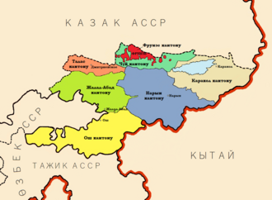

Кыргызстандын борбордук мамлекеттик архивинин фондуларында сакталган 1926-жылдагы биринчи Бүткүл союздук эл каттоонун маалыматтары жана статистикалык отчёттор боюнча Чүй кантонунун алгачкы демогра-фиялык жана аймактык абалы төмөнкүдөй болгон:
Административдик бөлүнүшү. Башында Кара-Кыргыз автономиялык облусу бир нече кантондорго бөлүнгөн. Чүй кантонунун курамы: негизги 3 ири волостко бөлүнгөн: Аламүдүн, Калинин (Кара-Балта) жана Чүй (Токмок) волосттору.
Пишпек кантондук башкармалыгы облустун экономикалык жана саясий чордонуна айланган. Архивдик документтерде ревкомдун биринчи декреттери жана токтомдору Пишпектен бүткүл өрөөнгө жана аймактарга түздөн-түз таратылып тургандыгы катталган.
6

Slide 7
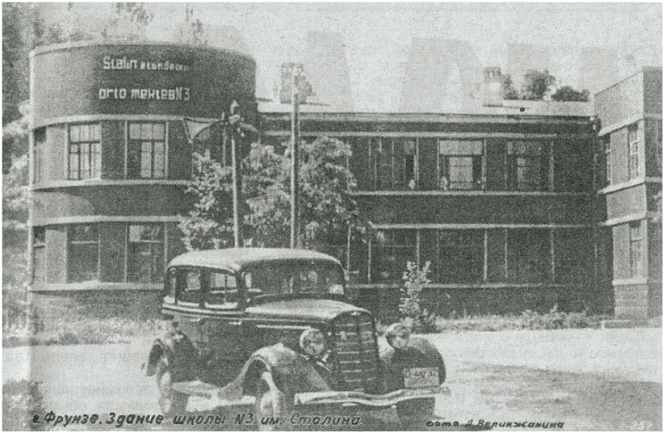
Калктын саны. Эл каттоонун маалыматтары боюнча жаңы түзүлгөн Кара-Кыргыз автономия-лык облусунун калкынын саны 737 миңден ашкан. Анын ичинде Чүй кантонунун калкы 85,2 миңге жакын болгон. Этникалык курамы: калктын басымдуу бөлүгүн кыргыздар (79,6 миң) түзгөн, ошондой эле орус, украин жана башка улут-тардын өкүлдөрү жашаган.
Пишпек шаарындагы Сталин атындагы № 3-мектептин имараты. 1931-жылы курулган.
Чарбалык абалы: 1924-жылкы статистикалык баяндамаларда Чүй өрөөнүндө дыйканчылыкты калыбына келтирүү, кант кызылчасын жана пахта эгүү багыттарын өнүктүрүү боюнча алгачкы чарбалык эсептөөлөр башталганы тууралуу айтылат. Бул Чүй өрөөнүнүн өлкөнүн башкы агрардык-индустриялык аймагы болуп түптөлүшүн шарттаган.
7

Slide 8
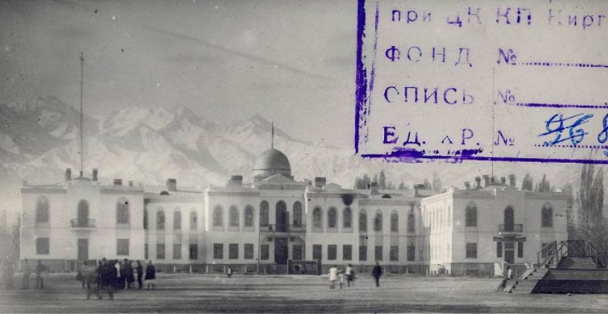
Архивдик документтерде тастыктал-гандай, Чүй аймагы убакыттын өтүшү менен бир нече жолу реформацияланган:
1926-жылы – Чүй кантону (округу) катары алгачкы жолу негизделген.
1939-жылы 21-ноябрда – СССР Жогорку Советинин Президиумунун Жарлыгы менен Чүй кантону Фрунзе облусу деп аталып, расмий түрдө облус статусун алган.
Кара-Кыргыз Автономиялык облусунун Эл Комиссарлар Кеңеши. 1928-жыл.
1959-жылы 27-январда – облус жоюлуп, аймактагы райондор түздөн-түз республикалык бийликке баш ийип калган.
1990-жылы 14-декабрда – Чүй облусу расмий түрдө кайрадан түзүлгөн.
Бул тарыхый өзгөрүүлөр жана баштапкы чек аралар тууралуу толук укуктук-картографиялык актылар Кыргыз Республикасынын Санариптик Архивдик Фондунда жана Тарых музейинин экспозицияларында сакталып турат.
8

Slide 9
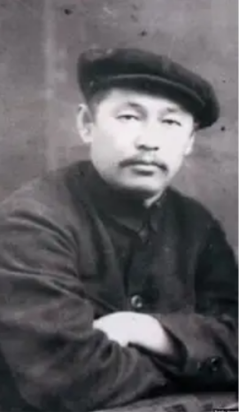
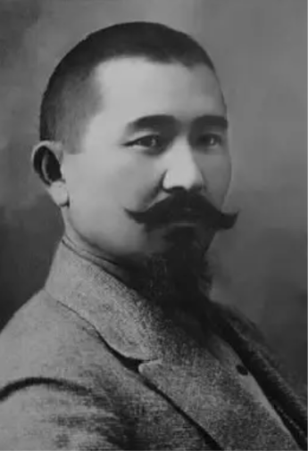
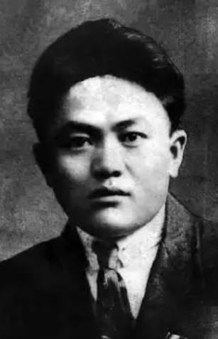
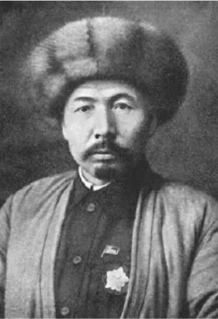
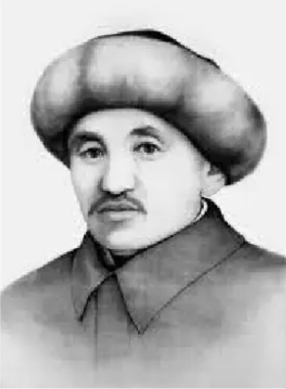
УЛУТТУК ИНТЕЛЛИГЕНЦИЯНЫН ЖАНА
МАМЛЕКЕТТИК ИШМЕРЛЕРДИН ЭМГЕГИ
Бул тарыхый доордогу Абдыкерим Сыдыков баштаган саясий ишмерлер автономиянын аймактык жана укуктук маселелерин чечүүдө борбордук бийлик менен татаал сүйлөшүүлөрдү жүргүзүп, кыргыз элинин өз алдынча административдик бирдикке укуктуу экендигин илимий-саясий жактан далилдеп беришкен. Алар экономикалык жана мамлекеттик курулушта Чүй өрөөнүнүн жана бүткүл автономиялык республиканын потенциалын көтөрүүгө, агартуу жана билим берүү иштеринин, жаңы административдик бирдиктин маданий негиздерин түзүүгө зор салым кошушкан.
9

Slide 10
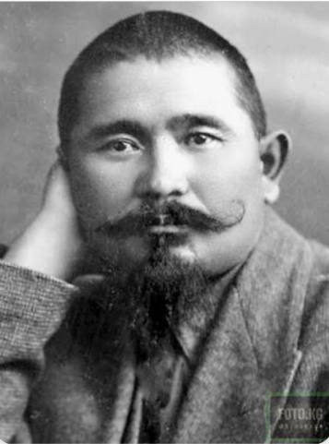
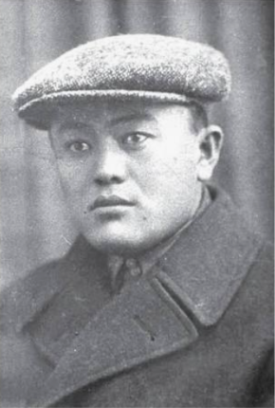
  Тарыхый архивдик маалыматтар боюнча 1926-жылы жаңы түзүлгөн Чүй кантонунун (азыркы Чүй облусу) пайдубалын түптөгөн автономиялык республикалык жетекчилер Жусуп Абдрахманов жана Иманалы Айдарбеков болгон.
Ал кезде кантондун аткаруу комитетинин курамы жана бийлик органдары Кара-Кыргыз автономиялык облусунун жетекчилиги тарабынан бекитилген.
Кантон деңгээлиндеги алгачкы жетекчилик курамга байланыштуу маанилүү архивдик фактылар:
1926-жылы Чүй кантону түзүлгөндө анын алгачкы башкаруу органдарын Иманалы Айдарбеков жетектеген республикалык Борбордук Аткаруу Комитети түздөн-түз дайындаган.
10

Slide 11
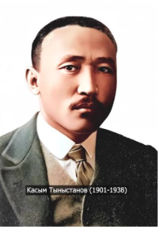
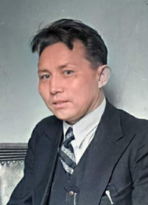
  Чүй кантонунун алгачкы жетекчилеринин жана анын аткаруу комитетинин алгачкы төрагаларынын бири катары көрүнүктүү мамлекеттик ишмер Касым Тыныстанов ошол мезгилдеги Чүй округдук/кантондук аткаруу комитетинин уюштуруу иштерине жигердүү катышкан.
  Чүй кантонунун Элге билим берүү бөлүмүнүн алгачкы жетекчиси болуп залкар акын жана коомдук ишмер Аалы Токомбаев (1927-жылы) иштеген.
Чүй кантонунун алгачкы уюштуруу съездинин архивдик документтери жана кантондук аткаруу комитетинин мүчөлөрүнүн толук тизмеси Бишкек шаарындагы Кыргыз Республикасынын Борбордук мамлекеттик архивинин № 21-фондунда (Кыргыз АССРинин Ички иштер эл комиссариаты жана Борбордук аткаруу комитетинин документтери) сакталып турат.
11

Slide 12

Кыргыз Республикасынын Президентинин «Азыркы Кыргыз мамлекеттүүлүгүн түптөгөн аталар (Абдыкерим Сыдыков, Иманалы Айдарбеков, Жусуп Абдрахманов, Абдыкадыр Орозбеков, Ишеналы Арабаев) жөнүндө» 2024-жылдын 24-июлундагы № 205-Жарлыгы.
Абдыкерим Сыдыков (1889–1938) — саясий ишмер, «отузчулардын» лидери.
Иманалы Айдарбеков (1884–1938) — революциялык комитеттин (ревкомдун) төрагасы, мамлекеттик ишмер.
Жусуп Абдрахманов (1901–1938) — Эл Комиссарлар Советинин төрагасы, көрүнүктүү мамлекеттик жана саясий ишмер.
Абдыкадыр Орозбеков (1889–1937) — Борбордук Аткаруу Комитетинин (БАК) Президиумунун төрагасы.
Ишеналы Арабаев (1882–1933) — агартуучу, илимий комиссиянын жетекчиси, биринчи кыргыз алиппесинин автору.
Бул Жарлыкка ылайык, 1924-жылы Кара-Кыргыз Автономиялык облусун түзүүдө жана кыргыз мамлекеттүүлүгүнүн пайдубалын түптөөдө зор эмгек сиңирген аталардын элесин урматтоо Кыргыз Республикасынын ар бир жаранынын ыйык парзы болуп саналат.
12

Slide 13
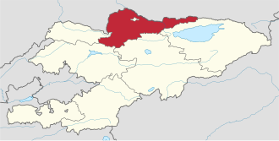
ЧҮЙ ӨРӨӨНҮНҮН
ЭКОНОМИКАЛЫК ЖАНА
СОЦИАЛДЫК-МАДАНИЙ БАЗАСЫНЫН БЕКЕМДЕЛИШИ
Автономия түзүлгөндөн кийин Чүй өрөөнү өлкөнүн индустрия-лык жана агрардык флагманына айлана баштаган.
Айыл чарбасын өнүктүрүү максатында сугат системалары кеңейтилип, кийинчерээк Чоң Чүй каналы сыяктуу ири долбоор-лордун ишке ашырылышына шарт түзүлгөн. Өнөр жай ишкана-ларынын, билим берүү очокторунун жана маданий мекемелердин Пишпекке (Фрунзеге) топтолушу аймакты бүтүндөй республиканын илимий-интеллектуалдык борборуна айландырган.
13

Slide 14
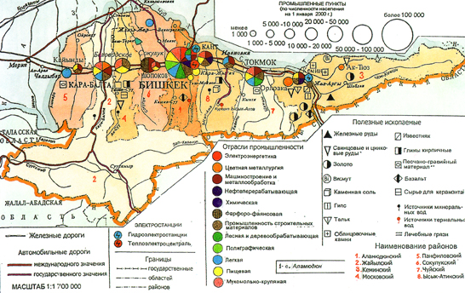
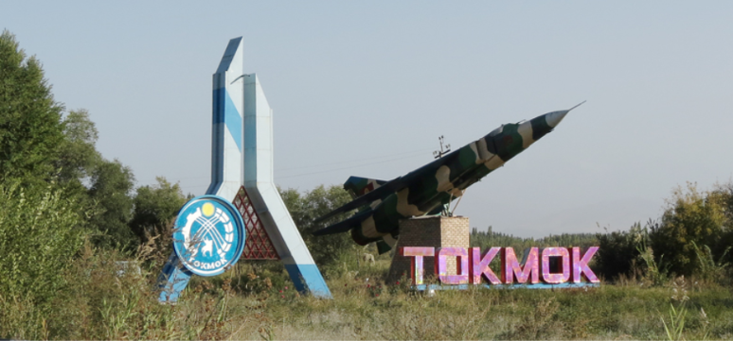
КОРУТУНДУ
Архивдик документтер жана статисти-калык көрсөткүчтөр 1924-жылы Чүй өрөөнү жана Пишпек шаары жөн гана география-лык аймак болбостон, кыргыз мамлекеттүү-лүгүнүн кайра жаралуусунун, саясий эрк-тин, улуттук биримдиктин жана админис-тративдик борборлошуунун стратегиялык чордону болгондугун далилдейт.
1924-жылы Чүй өрөөнүндө түптөлгөн алгачкы мамлекеттик институттардын пайдубалы азыркы учурдагы эгемен Кыргыз Республикасынын калыптанышына негиз түзгөн.
14

Slide 15

Кыргыз Автономиялык Советтик Социалисттик Республикасынын (Кыргыз АССРинин) Борбордук Аткаруу Комитетинин (БАК) 1926-жылдын 9-октя-брындагы Токтому Чүй облусунун расмий түрдө калыптанышын жана анын 100 жылдык тарыхый жолун тастыктаган эң башкы укуктук-документ болуп саналат.
Бүгүнкү күндө Кыргызстандын борбордук архивдеринде сакталып турган документтер кыргыз мамлекеттүүлүгүнүн бир нече күндүн аралыгында оңой эле түптөлүп калбагандыгын, улуттук интеллигенциянын көп жылдык түйшүктүү жана курмандыктарга толгон каарман эмгегинин жемиши экендигин ырастап турат.
15

Slide 16
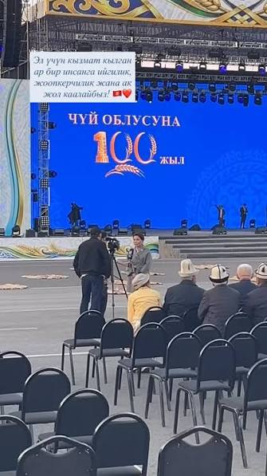
Пайдаланылган адабияттар:
1. Архивдик булактар
Кыргыз Республикасынын Борбордук мамлекеттик архиви (КР БМА). – Ф. 1 (Кыргыз АССРинин Борбордук Аткаруу Комитети). – Оп. 1. – Д. 124 (Материалы по районированию Киргизской АССР за 1926 г.). – Л. 12-18.
Кыргыз Республикасынын Борбордук мамлекеттик архиви (КР БМА). – Ф. 21 (Кыргыз АССРинин Мамлекеттик пландоо комиссиясы). – Оп. 2. – Д. 45 (Статистические сведение по Чуйскому кантону). – Л. 5-9.
2. Расмий басылмалар жана статистикалык жыйнактар
Административно-территориальное деление Киргизии (1926–1980 гг.): Справочник / Архивное агентство при Совете Министров Киргизской ССР; сост. С. И. Сумароков. – Фрунзе: Кыргызстан, 1980. – 320 с.
Всесоюзная перепись населения 1926 года. Т. XI: Киргизская АССР. РСФСР / Центральное статистическое управление СССР. – Москва: Изд-во ЦСУ СССР, 1928. – 248 с.
Сборник декретов и постановлений Центрального Исполнительного Комитета и Совета Народных Комиссаров Киргизской АССР за 1926–1927 гг. – Фрунзе: Государственное издательство Киргизии, 1928. – 184 с.
16

Slide 17
Пайдаланылган адабияттар:
3. Энциклопедиялар жана монографиялар
«Кыргызстан» улуттук энциклопедиясы: 4-том. Башкы редактору Асанов Ү. А. К 97. Б.: Мамлекеттик тил жана энциклопедия борбору, 2012. 832 бет, илл. ISBN 978 9967-14-104 -9
Чүй облусу: Энциклопедия / башкы ред. М. Борбугулов; Кыргыз Республикасынын Улуттук Илимдер Академиясы. – Бишкек: Кыргыз энциклопедиясынын Башкы редакциясы, 1994. – 718 б.
История Киргизской ССР: в 5 т. / гл. ред. А. К. Каниметов. – Фрунзе: Кыргызстан, 1986. – Т. 3: Победа Великой Октябрьской социалистической революции и построение социализма (1917–1937 гг.). – 650 с.
Жунушалиев З. Ж. Этапы государственного строительства в Киргизии (20–30-е годы) / З. Ж. Жунушалиев; НАН КР, Ин-т истории. – Бишкек: Илим, 2002. – 256 с.
Курманов З. К. Национально-государственное разграничение в Средней Азии и образование кыргызской государственности / З. К. Курманов. – Бишкек: Илим, 2004. – 312 с.
4. Мезгилдүү басма сөз
Постановление Президиума ЦИК Киргизской АССР «Об административно-территориальном устройстве Киргизской АССР» от 9 октября 1926 г. // Эркин Тоо. – 1926. – 15 октября (№ 42).
О районировании Чуйской долины // Батрацкая правда. – 1926. – 24 октября (№ 89). – С. 3.
17

Slide 18
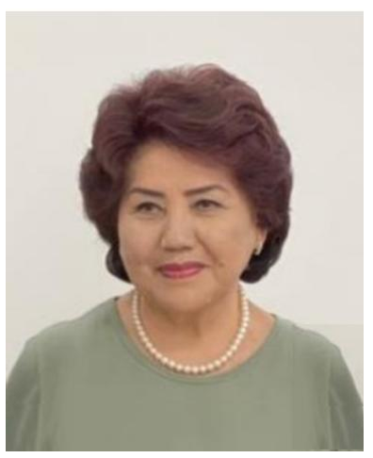
ЭЛЕБЕСОВА АЙГҮЛ БЕЙШЕНАКУНОВНА,
педагогика илимдеринин кандидаты,
Кыргыз Республикасынын Билим берүүсүнүн мыктысы,
Кыргыз Республикасынын Улуттук Жазуучулар союзунун мүчөсү.
Моб.: +996 777 605 408
e-mail: аigulbeishenakun@gmail.com
КӨҢҮЛ БУРГАНЫҢЫЗДАР YЧYН
ЫРААЗЫЧЫЛЫГЫМДЫ
БИЛДИРЕМ!
С
А. Б. Элебесова, 2026.
11
18
Слайддын соңу

